Slide 1
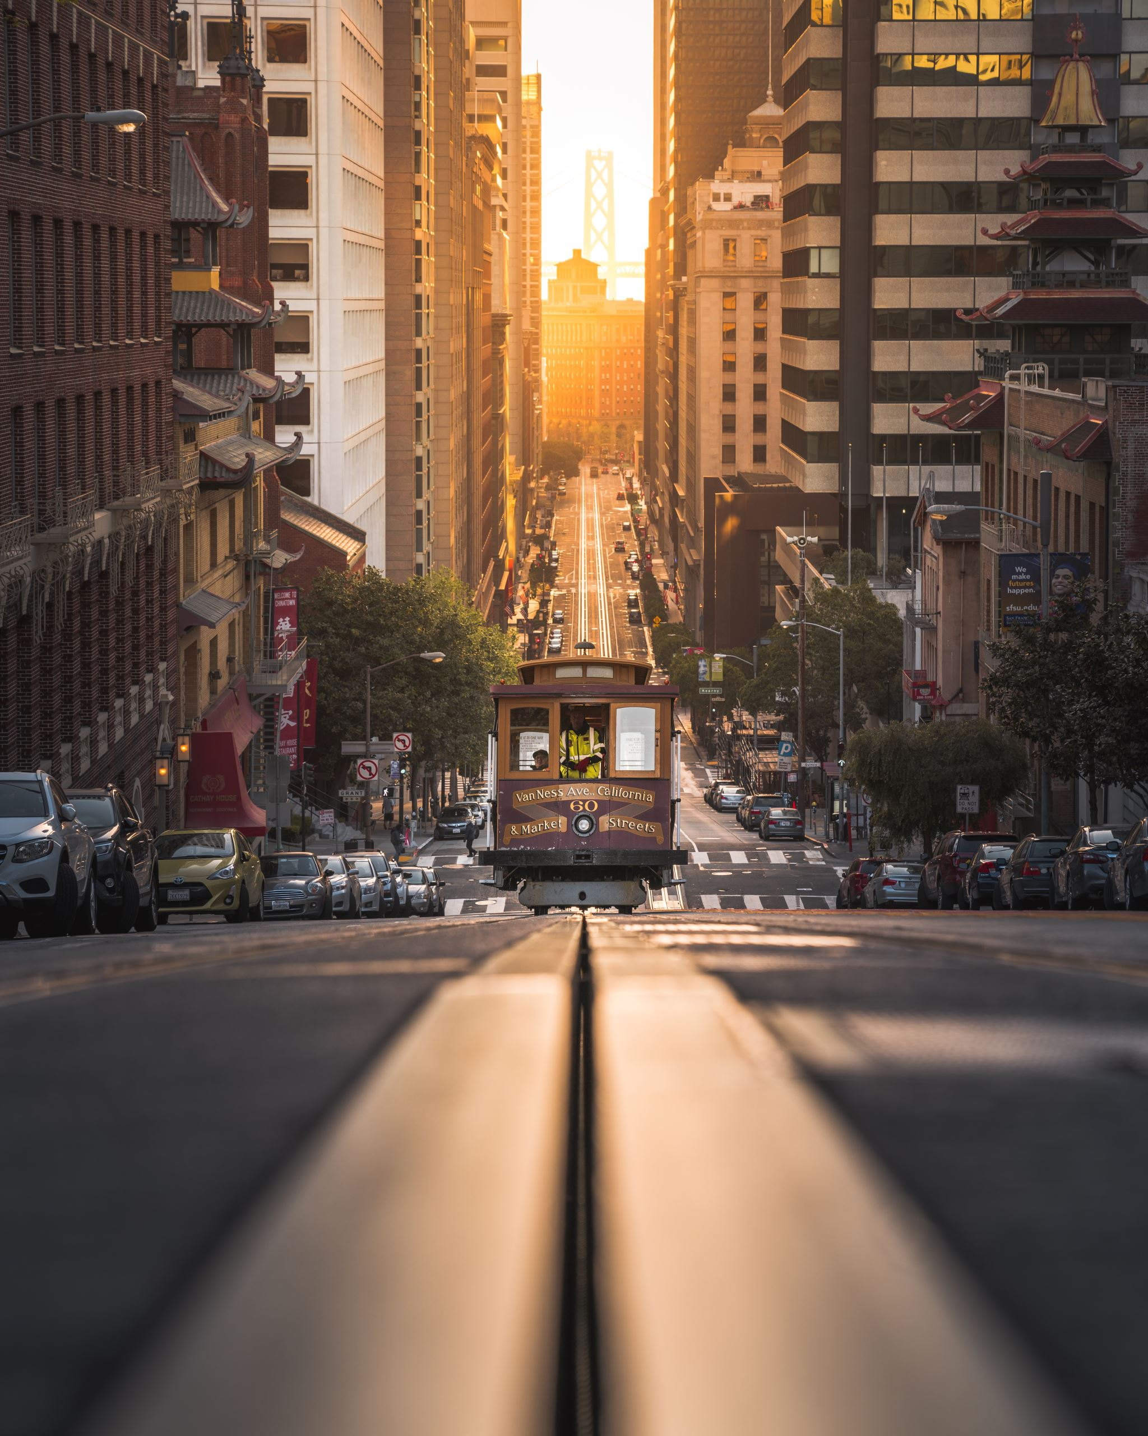
Mi propósito
Reynaldo Navedo
Taller de Liderazgo Cristiano

Slide 2
Repasando
¿Qué historia quiero contar?
El yo se forma de las experiencias que vivimos y decisiones que tomamos
La importancia de sanar nuestras heridas
La importancia de demostrar una actitud madura
Los componentes de nuestro ser

Slide 3
Repasando
Concluimos que siempre hay que recordar que somos lo que Dios dice que somos, no lo que sentimos o en ocasiones pensamos o lo que hemos vivido, esto es clave para todo relacionado a nuestra fe. Esto nos puede ayudar con condiciones de salud como la depresión que en ocasiones se quiere apoderar de nosotros.

Slide 4
Recordando
El tener una conciencia limpia

Slide 5
Introducción
¿Qué me motiva seguir a Dios?

Slide 6
Nos preguntamos
¿Para qué estoy aquí en la tierra?

Slide 7
Versículo
Efesios 2:10 (RVR60)
Porque somos hechura suya, creados en Cristo Jesús para buenas obras, las cuales Dios preparó de antemano para que anduviésemos en ellas.

Slide 8
Reflexiona
Es triste saber que hay personas dentro de la iglesia confusas y preguntándose si Dios tiene propósito con ellos

Slide 9
¿Qué es un propósito?
Según el Diccionario de la Lengua Española, un propósito es la determinación firme de hacer algo.

Slide 10
¿Qué sucede cuando no conocemos nuestro propósito?
Navegamos en un mar de confusión
Inconsistencia
Desánimo

Slide 11
¿Qué puedo hacer para conocer mi propósito en Cristo?
Ora
Escucha la palabra de la iglesia donde estás
No prestes oídos a palabras direccionales

Slide 12
¿Cual es la importancia de conocer tu propósito?
No motiva
Nos da dirección
Nos traza un camino de obediencia
Nos libra de confusiones
Nos crea consistencia
Minimiza el desánimo

Slide 13
Comenzando con lo básico propósitos generales
Vivir una vida cristiana (biblia, oración, ayuno)
Congregarme
Hablarles a otros de nuestro salvador

Slide 14
Propósitos específicos
Apóstol
Pastor
Profeta
Evangelista
Maestro
Ministerio de alabanza
Ujier
Anciano
Etc.

Slide 15
Propósitos específicos
Es importante saber que, dentro de estos llamados, Dios también nos usa para Sus propósitos.

Slide 16
Te invito cambiar una pasión por otra
Antes el fin era el dinero, ahora son las cosas eternas
Antes el fin era mi reputación, ahora es vivir a la imagen de Dios
Antes cantaba para agradar la carne, ahora lo hago para adorar a Dios
Antes escribía para el mundo, ahora escribo para Dios
Etc.

Slide 17
¿Qué cosas haces o has hecho o has pensado hacer para Dios que tu corazón salta?

Slide 18
Conclusión
En conclusión, todos tenemos un propósito que cumplir para agradar a Dios y vivir una vida cristiana conforme a Su palabra, pero existen propósitos de Dios específicos para nosotros que solamente encontraremos buscando Su presencia y escuchando Su voz. Recordemos la pregunta iniciar de esta parte ¿qué me motiva a seguir a Dios?

Slide 19
¿Preguntas?

Slide 20
GRACIAS
Reynaldo Navedo
Taller de Liderazgo Cristiano

